Slide 1

Quick Tix
Kelompok 10
START

Slide 2







Group Members
2702296142 - Kenzie Edernez
2702243110 - Yoseph Oktavianus Yusanto
2702229264 - Andhika Pratama Putra
2702340156 - Kevin Pangsawira

Slide 3
Introduction
Aplikasi ini dirancang untuk mempermudah pengguna membeli tiket bioskop secara cepat, efisien, dan tanpa antrian. Dengan aplikasi ini, pengguna dapat melihat jadwal film yang sedang tayang, memeriksa ketersediaan kursi secara real-time, dan memilih kursi sesuai preferensi. Aplikasi ini juga menyediakan informasi tentang film yang akan tayang di masa mendatang, sehingga memudahkan perencanaan kunjungan ke bioskop.

Slide 4
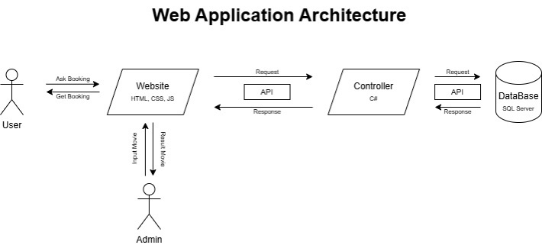

Slide 5
FrontEnd

Slide 6
Tools and Framework
Html
Css
Javascript
ReactJs
Typescript
Tailwind

Slide 7

FITUR UTAMA
Now Playing
Upcoming
Theatres
Login
Register
Movie Description
Choose Seats
Order Detail
My Ticket (Login User)
Add Movie (Admin)
Edit Movie (Admin)
Delete Movie (Admin)
View Movie (Admin)

Slide 8
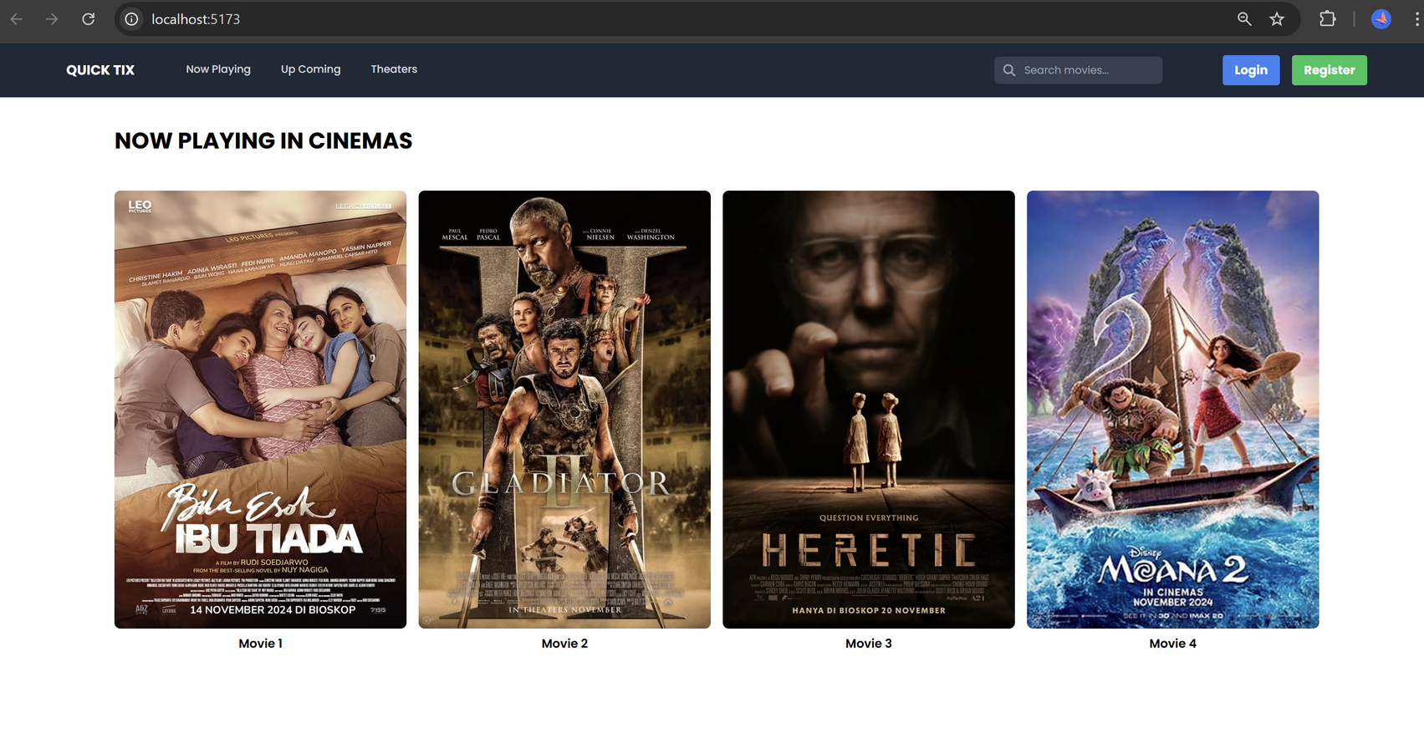

Slide 9
BackEnd

Slide 10
Tools and Framework
C#
.Net 6

Slide 11
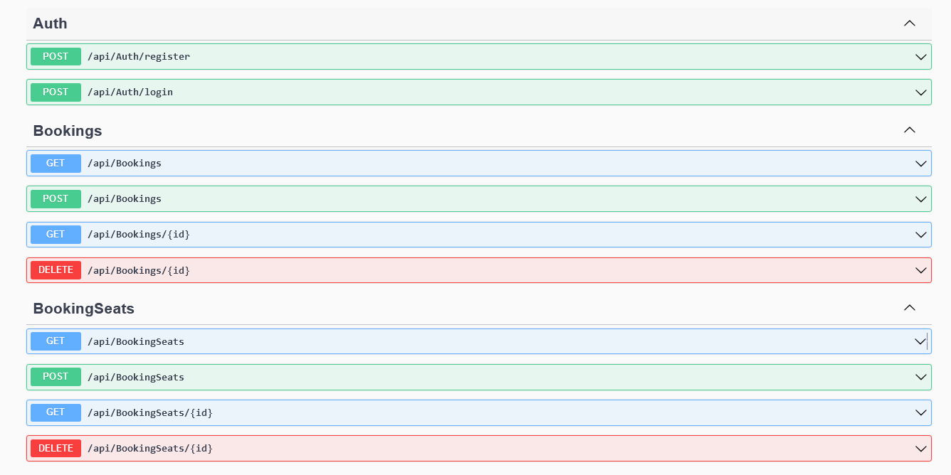

Slide 12
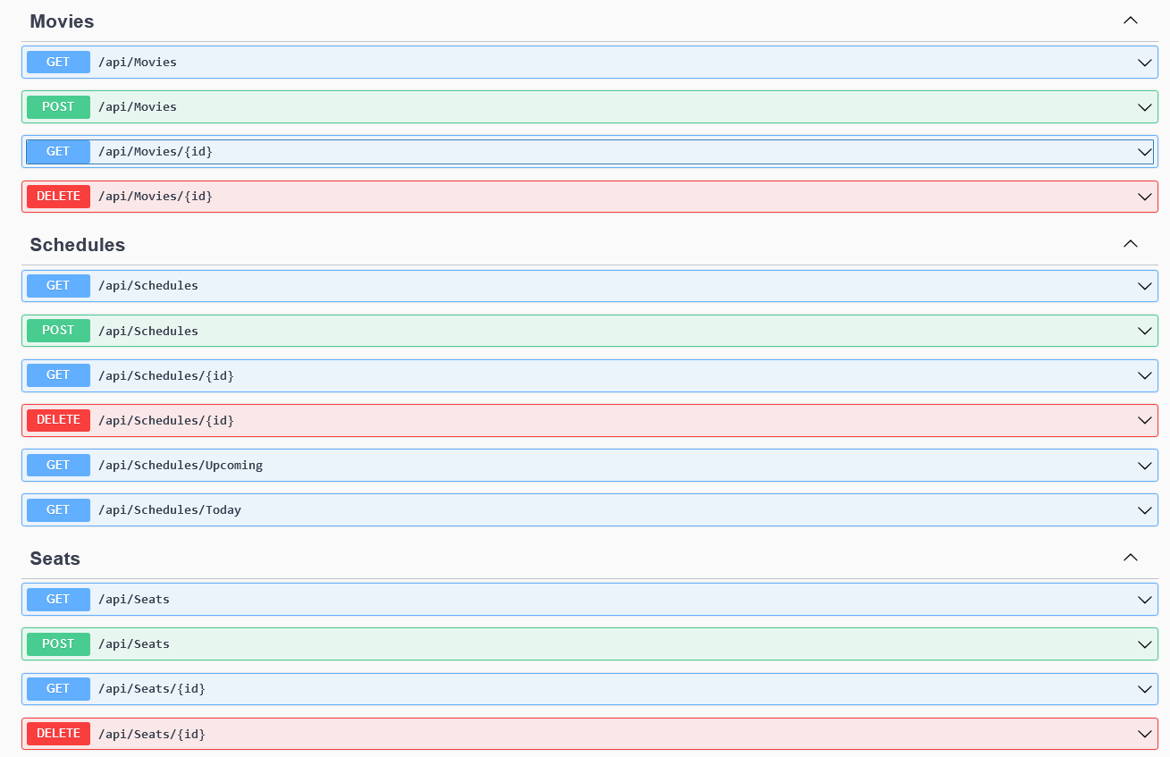

Slide 13
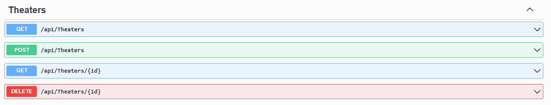

Slide 14
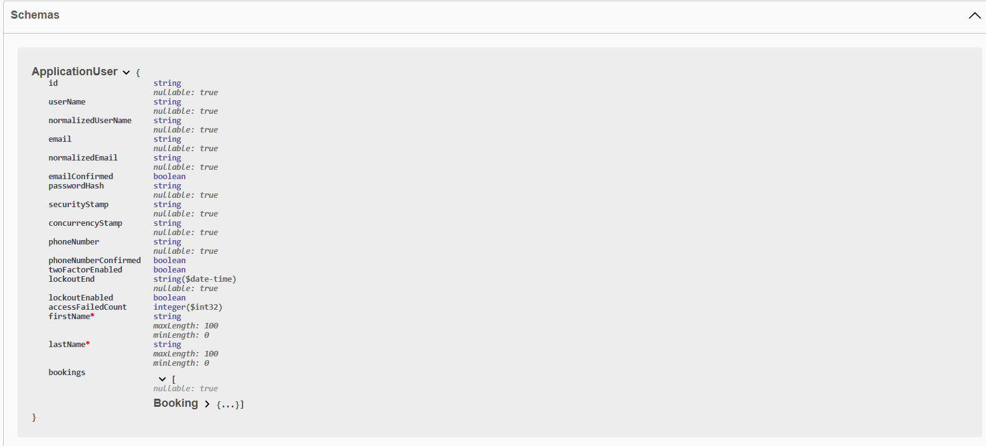

Slide 15
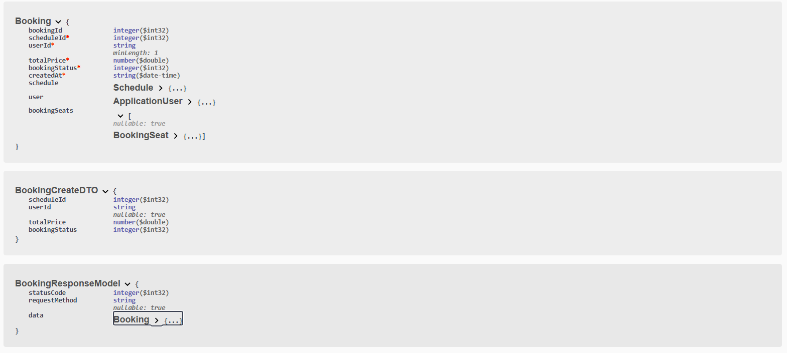

Slide 16
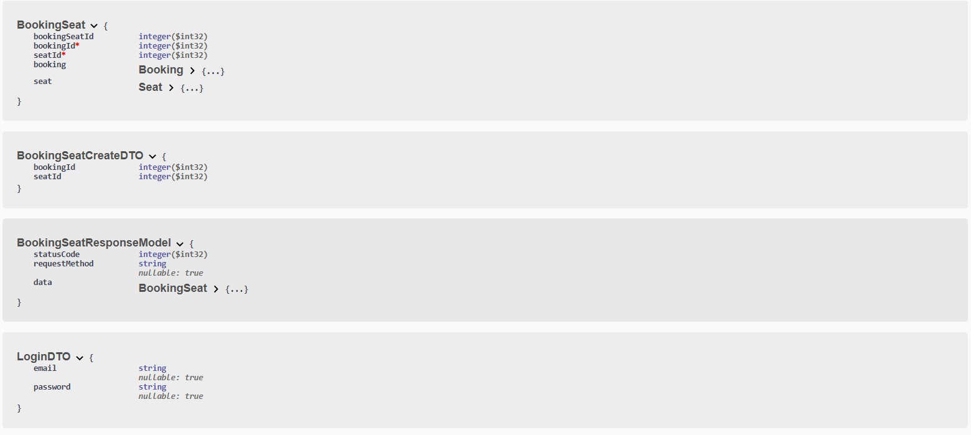

Slide 17
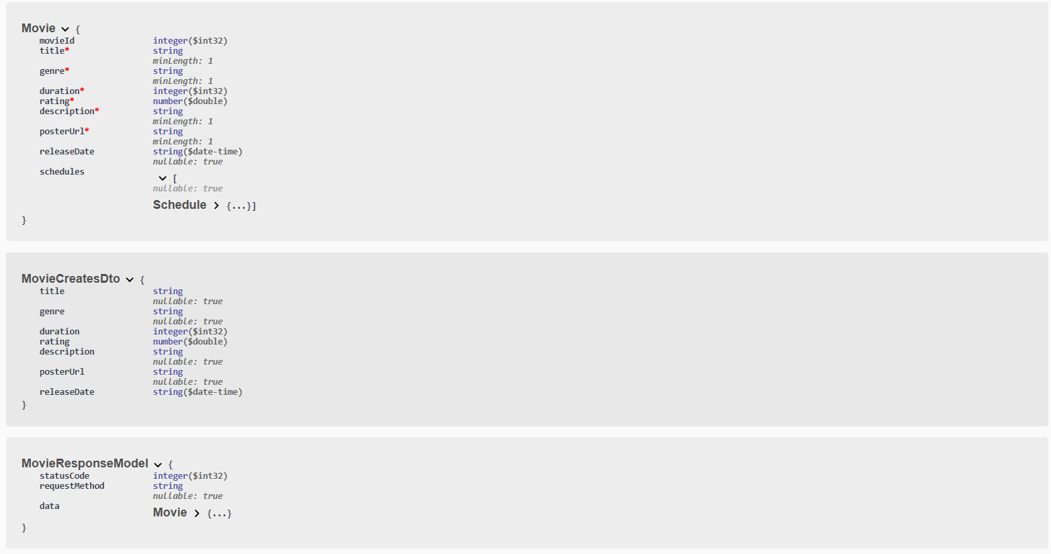

Slide 18
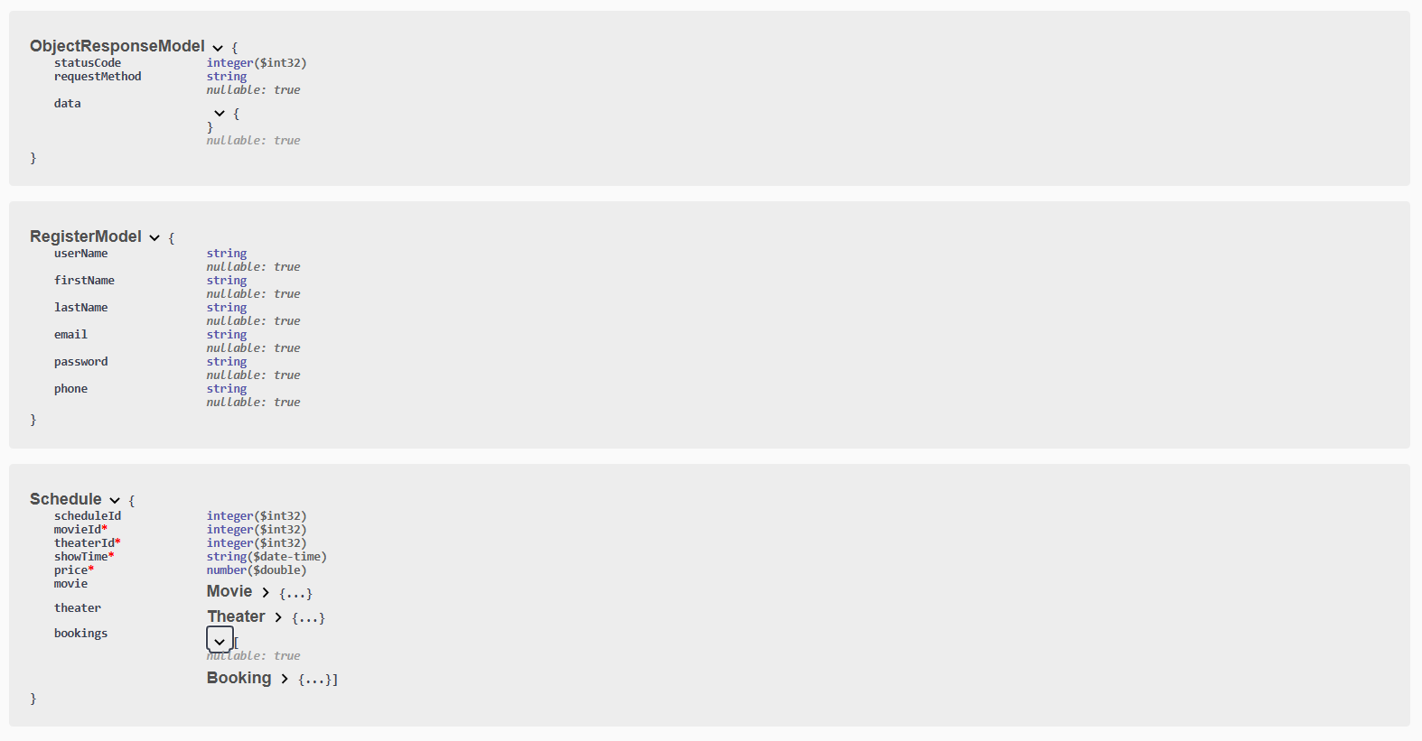

Slide 19
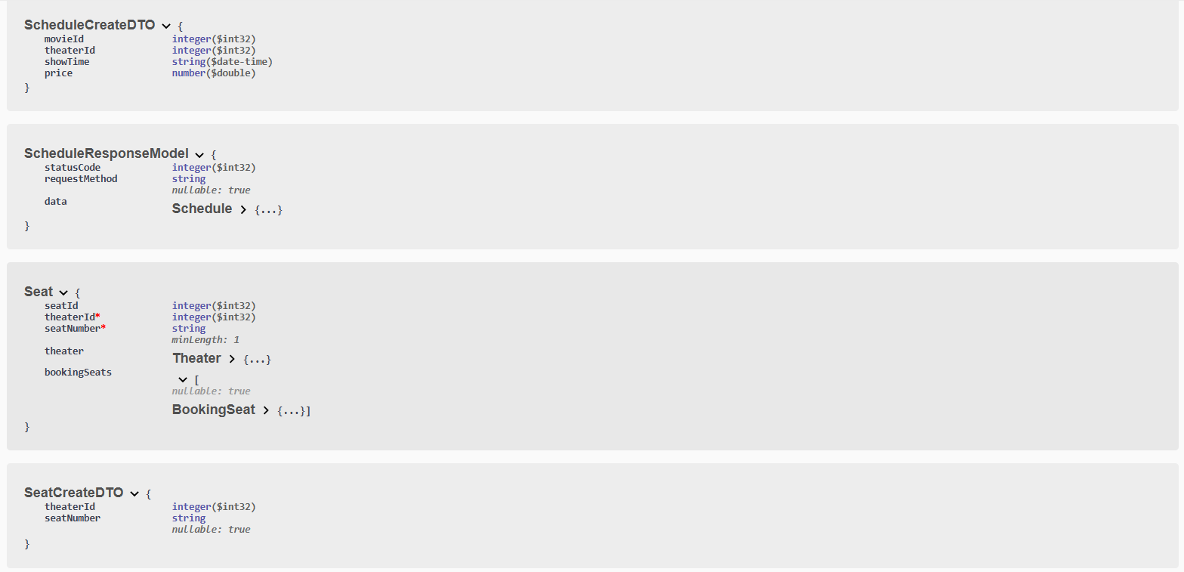

Slide 20
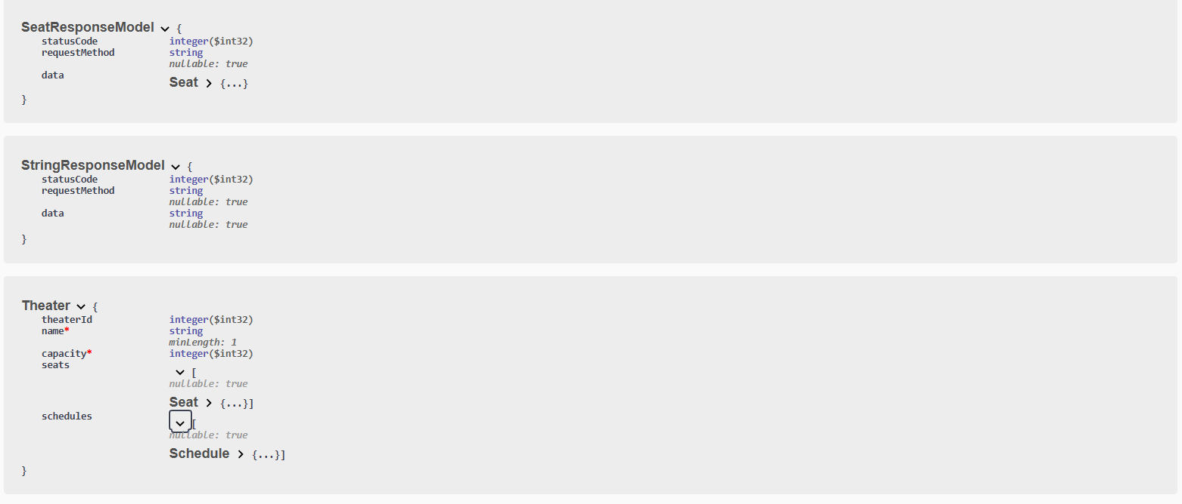

Slide 21
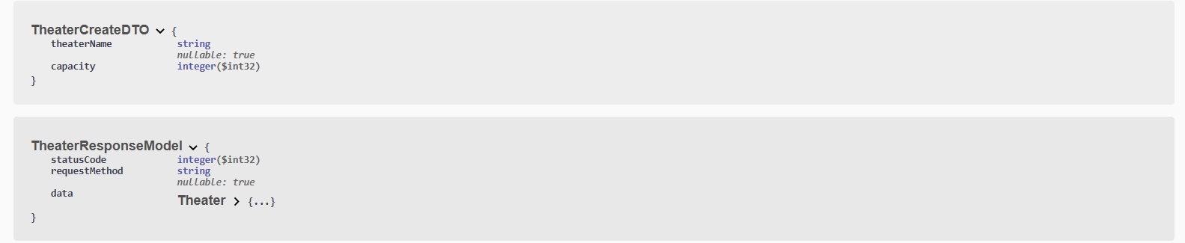

Slide 22
DataBase

Slide 23
Tools
Microsoft SQL Server Management Studio

Slide 24
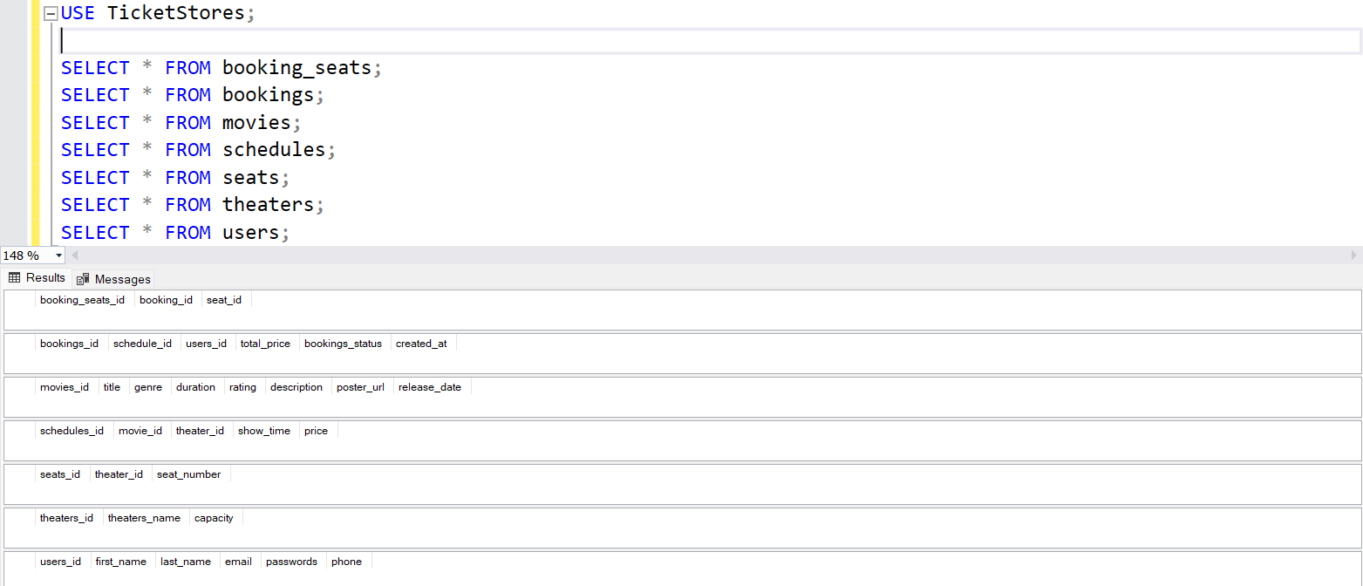

Slide 25
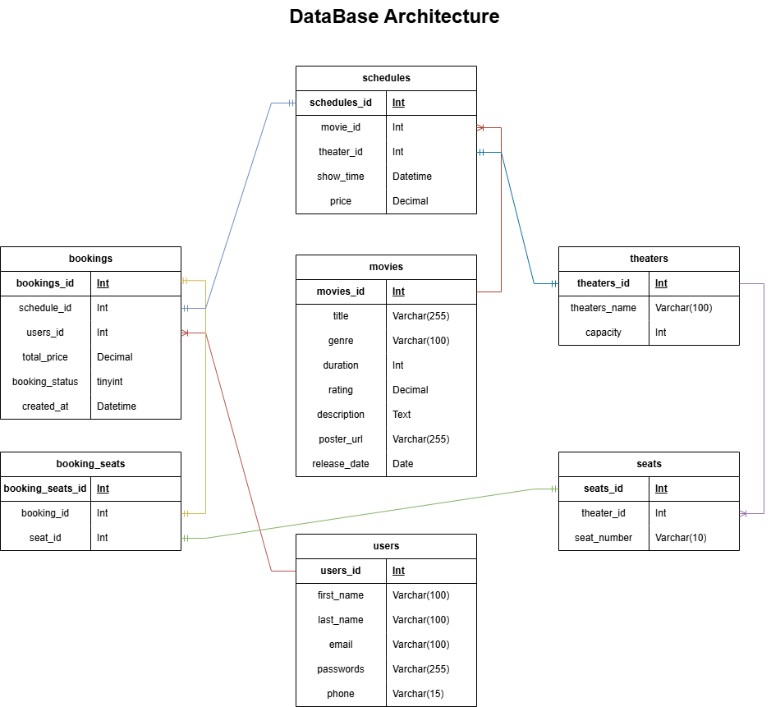

Slide 26
Kesimpulan
Aplikasi yang kami kembangkan memiliki fitur menarik dan berfungsi dengan baik pada sisi frontend maupun backend. Pada backend, kami telah menerapkan sistem otorisasi yang memastikan pengguna hanya dapat mengakses aplikasi jika login dan password benar, serta mewajibkan login untuk melakukan transaksi pembelian tiket film. Pengguna hanya memiliki akses untuk login, registrasi, dan pemesanan tiket, sedangkan admin memiliki akses khusus untuk menambahkan daftar film yang akan tayang atau sedang tayang ke dalam aplikasi. Dengan pembagian peran yang jelas antara pengguna dan admin, aplikasi ini dirancang untuk memberikan pengalaman yang aman, efisien, dan terorganisasi dengan baik.

Slide 27
Thank You
Kelompok 10
FINISH

